Slide 1



Statistical Tests: Parametric test
Asst. Prof. Dr. Watshara Shoombuatong
Center of Data Mining and Biomedical Informatics
watshara.sho@mahidol.ac.th

Slide 2
When?
…to use the z Distribution or the t Distribution
?
Population Normal?
NO
YES
n 30 or more?
Population standard deviation known?
NO
YES
NO
YES
Use the t distribution
Use the z distribution
Use the z distribution

Slide 3
Hypothesis Testing
Statistical Inference 2 primary approaches (that are closely related)
Estimation
Point Estimation: sample mean is an estimate of the population mean
Interval Estimation: confidence Intervals
Hypothesis Testing

Slide 4
Hypothesis Testing
การทดสอบค่าเฉลี่ยกรณีกลุ่มตัวอย่าง 1 กลุ่ม (One-sample t-test)
การทดสอบค่าเฉลี่ยกรณีกลุ่มตัวอย่าง 2 กลุ่ม (Two-sample t-test)
การทดสอบค่าเฉลี่ยกรณีกลุ่มตัวอย่างมากกว่า 2 กลุ่ม (ANOVA)

Slide 5
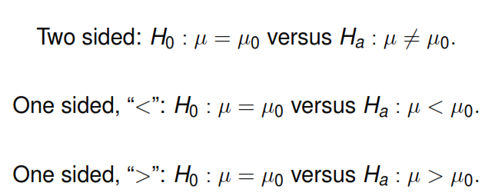
ขั้นที่ 1 ตั้งสมมุติฐาน เป็นการตั้งสมมุติฐานทางสถิติ ซึ่งประกอบด้วยสมมติฐานหลัก ( Null hypothesis ) (H₀)และสมมติฐานรอง( Alternative hypothesis )( H₁) ซึ่งสมมติฐานรองตั้งได้ 2 แบบ คือสมมติฐานรองแบบมีทิศทาง ซึ่งจะต้องทำการทดสอบแบบทางเดียว (One-tailed test) และ สมมติฐานรองแบบไม่มีทิศทาง ซึ่งจะทำการทดสอบแบบสองทาง (Two-tailed test)

Slide 6
ขั้นที่ 2 กำหนดระดับนัยสำคัญ ซึ่งเป็นการกำหนดความน่าจะเป็นที่ผู้วิจัยจะยอมให้เกิดความคลาดเคลื่อนประเภทที่ 1 (α) จากการปฏิเสธสมมติฐานหลักที่เป็นจริง ในการวิจัยทางการศึกษานิยมกำหนดที่ 0.05 หรือ 0.01

Slide 7
ขั้นที่ 3 เลือกสถิติที่ใช้ในการทดสอบสมมุติฐาน ในการทดสอบค่าเฉลี่ย สถิติที่ใช้ในการทดสอบมี Z - test t - test และ การวิเคราะห์ความแปรปรวน (ANOVA) ซึ่ง Z – test และ t - test ใช้ทดสอบกรณีมีกลุ่มตัวอย่างหนึ่งหรือสองกลุ่ม

Slide 8
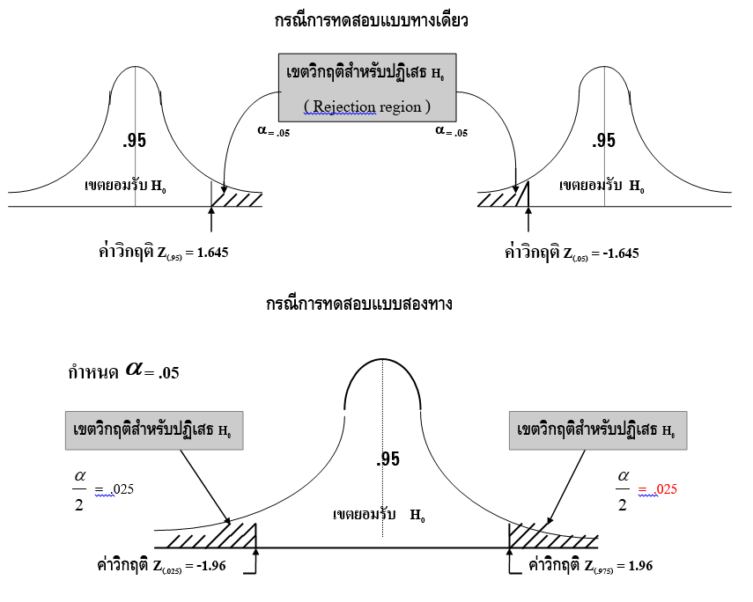
ขั้นที่ 4 กำหนดขอบเขตวิกฤติ
ตัวอย่างแสดงขอบเขตวิกฤติ กรณีใช้ z-test เป็นสถิติทดสอบสมมติฐานที่ระดับนัยสำคัญ ( α ) เป็น .05

Slide 9
ขั้นที่ 5 คำนวณค่าสถิติทดสอบตามสูตร เป็นการคำนวณค่าสถิติโดยนำข้อมูลที่ได้จากตัวอย่างที่ศึกษาไปแทนค่าต่าง ๆ ตามสูตรของสถิติทดสอบ

Slide 10
ขั้นที่ 6 สรุปตัดสินใจโดยนำค่าสถิติจากการคำนวณมาเปรียบเทียบกับค่าที่ได้จากตาราง (ค่าวิกฤติ)แล้วจึงจะตัดสินใจเกี่ยวกับผลทดสอบ โดยมีหลักพิจารณา ดังนี้
ถ้าสถิติที่คำนวณได้ตกอยู่ในขอบเขตค่าวิกฤติ (ค่าคำนวณมากกว่าหรือเท่ากับค่าวิกฤติ โดยไม่คิดเครื่องหมาย) จะปฏิเสธสมมติฐานหลัก (H₀) และยอมรับสมมติรอง (H₁) นั่นคือจะยอมรับสมมติฐานการวิจัยตามที่ผู้วิจัยกำหนด
ถ้าค่าสถิติที่คำนวณได้ตกอยู่นอกขอบเขตค่าวิกฤติ (ค่าคำนวณน้อยกว่าค่าวิกฤติโดยไม่คิดเครื่องหมาย) จะยอมรับสมมติฐานหลัก (H₀)

Slide 11
ปฏิเสธสมมติฐานหลัก ( H0) และยอมรับสมมติฐานรอง ( H1) ที่ระดับนัยสำคัญ α เมื่อความน่าจะเป็นที่จะเกิดค่าสถิติทดสอบที่คำนวณได้ภายใต้ H0 ( Sig(2-tailed)) มีค่าน้อยกว่าหรือเท่ากับ α
ยอมรับสมมติฐานหลัก ( H0) และปฏิเสธสมมติฐานรอง ( H1) ที่ระดับนัยสำคัญ α เมื่อความน่าจะเป็นที่จะเกิดค่าสถิติทดสอบที่คำนวณได้ภายใต้ H0 มีค่ามากกว่า α
แต่ถ้าการทดสอบสมมุติฐานแบบทางเดียว ก่อนจะเปรียบเทียบให้นำค่า Sig(2-tailed) หารด้วย 2 ก่อนแล้วจึงนำผลหารมาใช้เป็นตัวเปรียบเทียบโดยใช้หลักการที่กล่าวข้างต้น

Slide 12
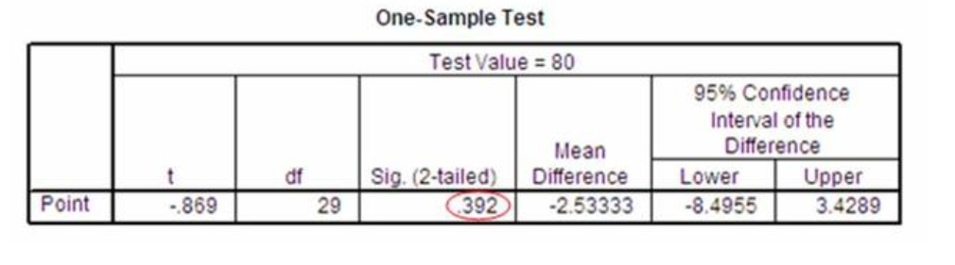
ตั้งสมมติฐานการวิจัย "นักเรียนมีคะแนนสอบเฉลี่ย 80 คะแนน"
กรณี >> การทดสอบสองหาง (Two-tailed test)
นำค่า Sig. (2-tailed) มาเทียบกับนัยสำคัญคือ α (แอลฟ่า)
จากการพิจารณา พบว่าค่า Sig (.392) > α (.05) ดังนั้น ยอมรับสมมติฐาน H0
แปลผลได้ว่า คะแนนสอบเฉลี่ย (Mean) ของนักเรียน และ 80 คะแนน ไม่แตกต่างกัน (เท่ากัน)
กรณี >> การทดสอบหางเดียว (One-tailed test)
นำค่า Sig. (2-tailed) มาหารด้วย 2 แล้วจึงนำมาเทียบกับค่า α
จากการพิจารณา พบว่าค่า Sig./2 (.196) > α (.05) ดังนั้น ยอมรับสมมติฐาน H0

Slide 13
The R function t.test()
The R function t.test() can be used to perform both one and two sample t-tests on vectors of data.
The function contains a variety of options and can be called as follows:
> t.test(x, y = NULL, alternative = c("two.sided", "less", "greater"),
mu = 0, var.equal = FALSE, conf.level = 0.95)

Slide 14
The R function t.test()
> t.test (x, y = NULL, alternative = c("two.sided", "less", "greater"), mu = 0, var.equal = FALSE, conf.level = 0.95)
Here x is a numeric vector of data values and y is an optional numeric vector of data values. If y is excluded, the function performs a one-sample t-test on the data contained in x, if it is included it performs a two-sample t-tests using both x and y.

Slide 15
The R function t.test()
> t.test(x, y = NULL, alternative = c("two.sided", "less", "greater"), mu = 0, var.equal = FALSE, conf.level = 0.95)
The option mu provides a number indicating the true value of the mean (or difference in means if you are performing a two sample test) under the null hypothesis.
The option alternative is a character string specifying the alternative hypothesis, and must be one of the following: "two.sided" (which is the default), "greater" or "less" depending on whether the alternative hypothesis is that the mean is different than, greater than or less than mu, respectively.

Slide 16
The R function t.test()
performs a one sample t-test on the data contained in x where the null hypothesis is that µ =10 and the alternative is that µ < 10.
> t.test(x, alternative = "less", mu = 10)

Slide 17
The R function t.test()
t.test (x, y = NULL, alternative = c("two.sided", "less", "greater"),
mu = 0, var.equal = FALSE, conf.level = 0.95)
The option var.equal is a logical variable indicating whether or not to assume the two variances as being equal when performing a two-sample t-test. If TRUE then the pooled variance is used to estimate the variance otherwise the Welch (or Satterthwaite) approximation to the degrees of freedom is used. If you leave this option out it defaults to FALSE.
The option conf.level determines the confidence level of the reported confidence interval for in the one-sample case and 1-2 in the two-sample case.

Slide 18
One-sample t-test
Ex. 1: An outbreak of Salmonella-related illness was attributed to ice cream produced at a certain factory. Scientists measured the level of Salmonella in 9 randomly sampled batches of ice cream. The levels (in MPN/g) were:
0.593 0.142 0.329 0.691 0.231 0.793 0.519 0.392 0.418
Is there evidence that the mean level of Salmonella in the ice cream is greater than 0.3 MPN/g?

Slide 19
One-sample t-test
Ex. 1: Let be the mean level of Salmonella in all batches of ice cream. Here the hypothesis of interest can be expressed as:
H₀: µ = 0.3
H₁: µ > 0.3

Slide 20
One-sample t-test
Ex. 2: Farm and power equipment dealers are typically dependent on a primary supplier organization for many of their business needs. These suppliers often demand control over many of the dealers’ decisions. To determine the degree to which dealers are dependent on suppliers, a survey of 12 farm and power equipment dealers was conducted. The study revealed the following data on the total number of suppliers engaged by the dealers: 4, 3, 2, 2, 3, 5, 2, 3, 3, 4, 4, 6. Test the hypothesis that the true mean number of suppliers engaged by farm and power equipment dealers exceeds 3, using a 0.01 significance level.

Slide 21
Two-sample t-tests
Pooled variance
Separated variance

Slide 22
Two-sample t-tests (Pooled variance)
Ex. 1: 6 subjects were given a drug (treatment group) and an additional 6 subjects a placebo (control group). Their reaction time to a stimulus was measured (in ms). We want to perform a two-sample t-test for comparing the means of the treatment and control groups.
Control: 91, 87, 99, 77, 88, 91
Treat: 101, 110, 103, 93, 99, 104

Slide 23
Two-sample t-tests (Pooled variance)
Ex. 1: Let µ1 be the mean of the population taking medicine and µ2 the mean of the untreated population. Here the hypothesis of interest can be expressed as:
H₀: µ1 - µ2 = 0
H₁: µ1 - µ2 < 0

Slide 24
Two-sample t-tests (Pooled variance)
Ex. 2: In two wards for elderly women in a geriatric hospital the following levels of haemoglobin were found:
Ward A: 12.2, 11.1, 14.0, 11.3, 10.8, 12.5, 12.2, 11.9, 13.6, 12.7, 13.4, 13.7 g/dl;
Ward B: 11.9, 10.7, 12.3, 13.9, 11.1, 11.2, 13.3, 11.4, 12.0, 11.1 g/dl.
Is there evidence that the mean level of haemoglobin between two wards ?

Slide 25
Two-sample t-tests (Separated variance)
Ex. 1: A new treatment for varicose ulcer is compared with a standard treatment on ten matched pairs of patients, where treatment between pairs is decided using random numbers. The outcome is the number of days from start of treatment to healing of ulcer. One doctor is responsible for treatment and a second doctor assesses healing without knowing which treatment each patient had. The following treatment times were recorded.
Standard treatment: 35, 104, 27, 53, 72, 64, 97, 121, 86, 41 days;
New treatment: 27, 52, 46, 33, 37, 82, 51, 92, 68, 62 days.
Is there evidence that the mean level of treatment times between two treatment s ?

Slide 26
ANOVA
One-Way ANOVA: การวิเคราะห์ความแปรปรวนแบบมี 1 ตัวประกอบ
ใช้สาหรับทดสอบความแตกต่างระหว่างค่าเฉลี่ย ที่ได้จากลุ่มตัวอย่าง 3 กลุ่มขึ้นไป เพื่อตรวจสอบว่าตัวแปรอิสระ 1 ตัว แบ่งออกเป็น k ประเภท จะส่งผลแตกต่างกันหรือไม่ โดยแต่ละกลุ่มควรจะมีสมาชิกที่เท่ากันหรือใกล้เคียงกัน
Ex. ต้องการเปรียบเทียบวิธีสอน 3 วิธีว่ามีอิทธิพลต่อผลการเรียนรู้ของกลุ่มตัวอย่างแต่ละกลุ่มแตกต่างกันหรือไม่
ตัวอย่างมีกลุ่มตัวอย่าง 3 กลุ่ม โดยได้รับวิธีสอน 3 วิธี (ตัวแปรอิสระ )
หลังจากสอนมีการวัดความรู้ (ตัวแปรตาม) นำผลมาทาการวิเคราะห์หาผลสรุป

Slide 27
One-Way ANOVA
Ex.: A drug company tested three formulations of a pain relief medicine for migraine headache sufferers. For the experiment 27 volunteers were selected and 9 were randomly assigned to one of three drug formulations. The subjects were instructed to take the drug during their next migraine headache episode and to report their pain on a scale of 1 to 10 (10 being most pain).
Drug A 4 5 4 3 2 4 3 4 4
Drug B 6 8 4 5 4 6 5 8 6
Drug C 6 7 6 6 7 5 6 5 5
What are independent and dependent variables?

Slide 28
Ex. 4: A clinical trial is run to compare weight loss programs and participants are randomly assigned to one of the comparison programs and are counseled on the details of the assigned program. Participants follow the assigned program for 8 weeks. The outcome of interest is weight loss, defined as the difference in weight measured at the start of the study (baseline) and weight measured at the end of the study (8 weeks), measured in pounds.
Three popular weight loss programs are considered. The first is a low calorie diet. The second is a low fat diet and the third is a low carbohydrate diet. For comparison purposes, a fourth group is considered as a control group. Participants in the fourth group are told that they are participating in a study of healthy behaviors with weight loss only one component of interest. The control group is included here to assess the placebo effect (i.e., weight loss due to simply participating in the study). A total of twenty patients agree to participate in the study and are randomly assigned to one of the four diet groups. Weights are measured at baseline and patients are counseled on the proper implementation of the assigned diet (with the exception of the control group). After 8 weeks, each patient's weight is again measured and the difference in weights is computed by subtracting the 8 week weight from the baseline weight. Positive differences indicate weight losses and negative differences indicate weight gains. For interpretation purposes, we refer to the differences in weights as weight losses and the observed weight losses are shown below.
Low Calorie | Low Fat | Low Carbohydrate | Control
8 | 2 | 3 | 2
9 | 4 | 5 | 2
6 | 3 | 4 | -1
7 | 5 | 2 | 0
3 | 1 | 3 | 3

Slide 29
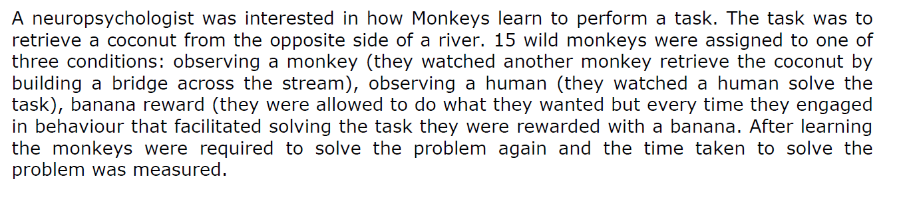
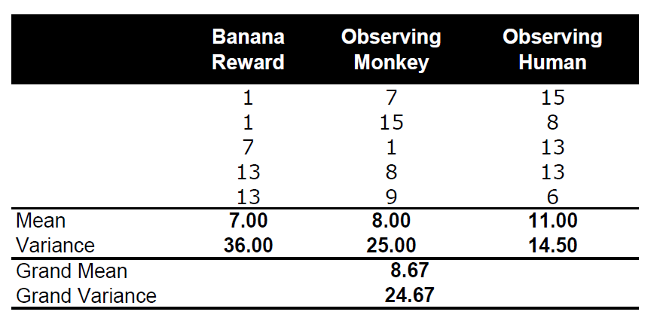

Slide 30
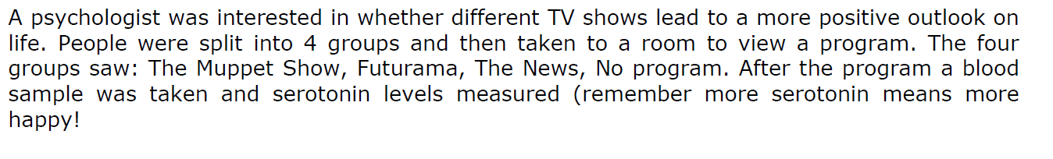
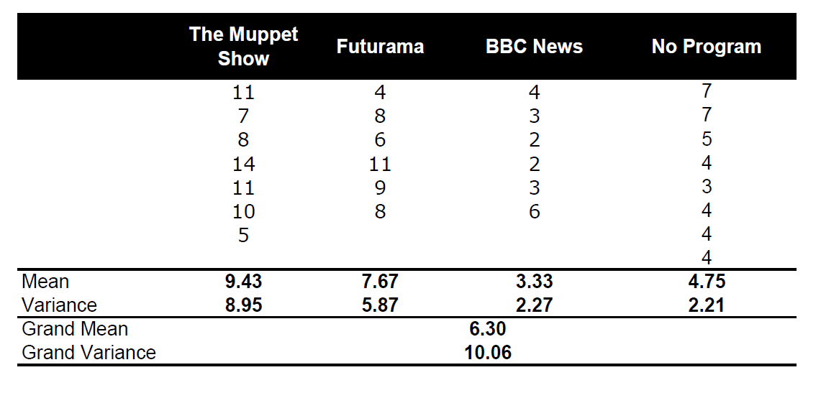

Slide 31
Two-Way ANOVA
การวิเคราะห์ความแปรปรวนมี 2 ตัวประกอบ
จะใช้กับตัวแปรอิสระ 2 ตัวพร้อมกัน โดยต้องการศึกษาผลของตัวแปรอิสระแต่ละตัวที่มีต่อตัวแปรตาม และศึกษาปฏิสัมพันธ์ (Interaction) ระหว่างตัวแปรอิสระ 2 ตัวนั้น
ให้สังเกตว่ามีตัวแปร 2 ชนิด คือตัวแปรอิสระ 2 ตัว และตัวแปรตาม 1 ตัว ซึ่งตัวแปรตามจะเป็นผลที่ผู้ทดลองสังเกตได้หรือวัดได้

Slide 32
Two-Way ANOVA
Example Scenario A professor of a statistics course was interested in the effect of proximity to the final exam (5 weeks away, 1 week) on the stress levels of psychology and business students. He measured their level of perceived stress on a standardized questionnaire. In this scenario, stress is the dependent variable while proximity and students' field of study are independent variables.

Slide 33
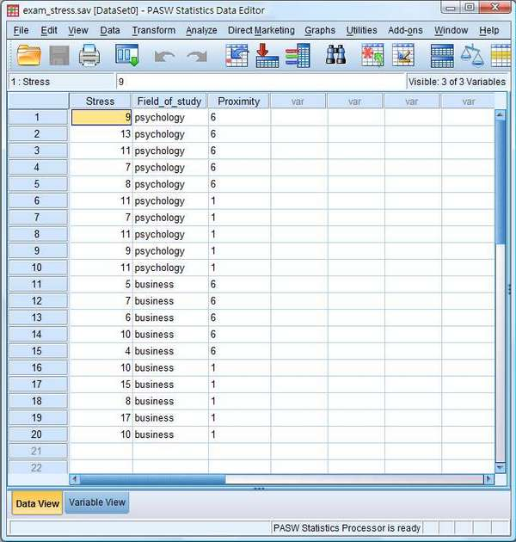
Hypothesis 1
H₀ : Proximity to the final exam has no effect on students' stress level.
H₁: Proximity to the final exam has an effect on students' stress level.
Hypothesis 2
H₀ : The stress levels of psychology students and business students are the same.
H₁ : The stress levels of psychology students and business students are not the same.
Hypothesis 3
H₀ : There is no interaction between students' field of study and proximity to the final exam.
H₁ : There is an interaction between students' field of study and proximity to the final exam.

Slide 34
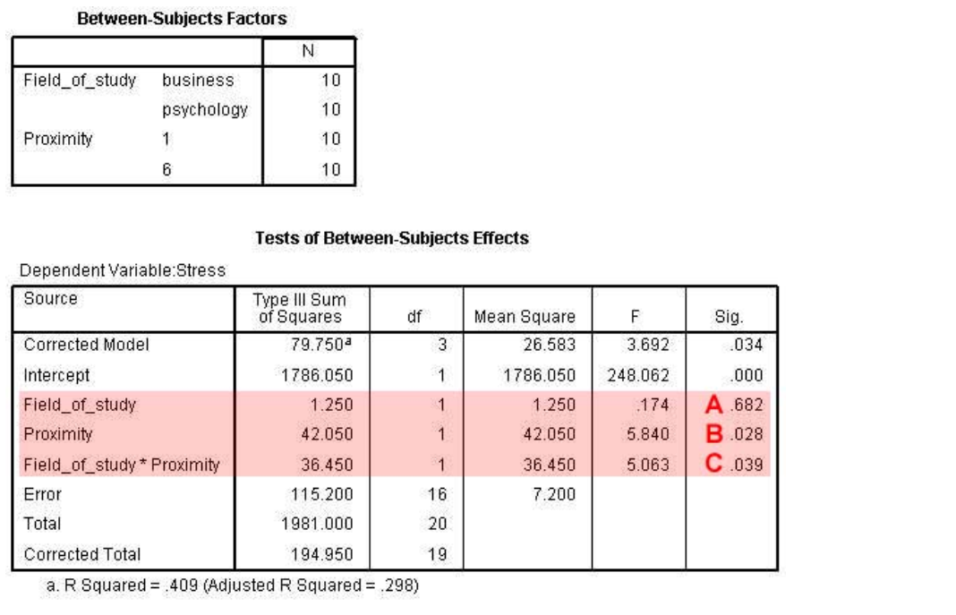
From A in the second table, the p-value for the main effect of field of study is 0.682 and therefore the effect of field of study is not significant. We can conclude that on average, the stress levels of psychology students and business students are the same.
From B, the p-value for proximity is 0.028; we can therefore conclude that the main effect of proximity is significant.
From C, the p-value for the interaction is 0.039; the interaction is significant and we can conclude that the effect of proximity on stress levels for psychology students and business students are not the same.

Slide 35
Two-Way ANOVA
Ex. 1: Let’s assume we have two factors. The first factor, we will call Biofeedback, has two levels: present, absent, and the second factor, Drug, also has two levels, use, not use. Twenty subjects are randomly assigned to one of four groups, and the dependent measure is blood pressure.
Dependent variable: ?
Independent variables: ?

Slide 36
Two-Way ANOVA
Ex. 2: As an example consider a company that regularly has to ship parcels between its various (five for this example) sub-offices and has the option of using three competing parcel delivery services, all of which charge roughly similar amounts for each delivery. To determine which service to use, the company decides to run an experiment shipping three packages from its head office to each of the five sub-offices.
Dependent variable: ?
Independent variables: ?

Slide 37
Two-Way ANOVA
Ex. 3: A researcher is interested in examining the effects of three methods of stress reduction (yoga, meditation, and exercise). Based on previous research, the researcher feels that gender may have some impact on the effects of stress reduction efforts. With this in mind, the researcher designed a study in which 90 participants (45 males and 45 females) were randomly assigned to one of the three stress reduction methods. At the conclusion of the study period, each participant completed a stress inventory (lower scores indicate less stress).
Dependent variable: ?
Independent variables: ?

Slide 38
Two-Way ANOVA
Ex. 4: A professor of a statistics course was interested in the effect of proximity to the final exam (5 weeks away, 1 week) on the stress levels of psychology and business students. He measured their level of perceived stress on a standardized questionnaire. In this scenario, stress is the dependent variable while proximity and students' field of study are independent variables.

Slide 39
Ex. 5: Consider the clinical trial outlined above in which three competing treatments for joint pain are compared in terms of their mean time to pain relief in patients with osteoarthritis. Because investigators hypothesize that there may be a difference in time to pain relief in men versus women, they randomly assign 15 participating men to one of the three competing treatments and randomly assign 15 participating women to one of the three competing treatments (i.e., stratified randomization). Participating men and women do not know to which treatment they are assigned. They are instructed to take the assigned medication when they experience joint pain and to record the time, in minutes, until the pain subsides. The data (times to pain relief) are shown below and are organized by the assigned treatment and sex of the participant.
Treatment | Male | Female
A | 12 | 21
 | 15 | 19
 | 16 | 18
 | 17 | 24
 | 14 | 25
B | 14 | 21
 | 17 | 20
 | 19 | 23
 | 20 | 27
 | 17 | 25
C | 25 | 37
 | 27 | 34
 | 29 | 36
 | 24 | 26
 | 22 | 29
Table of Time to Pain Relief by Treatment and Sex
Dependent variable: ?
Independent variables: ?

